Slide 1




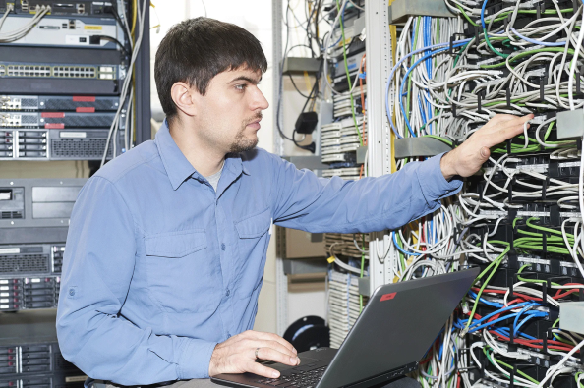
09.02.06 Сетевое и системное администрирование Срок обучения: 3 года 10 месяцев Форма обучения: очная
В сферу деятельности системного администратора входит:
обеспечение рабочего состояния компьютерного оборудования, проектирование, администрирование и модернизация локальной сети, поддержка центрального сервера. Например, администраторы программ «1С», администраторы локальных сетей, веб-мастера и т. д.).
Квалификация выпускника: Системный администратор

